Slide 1
28 апреля.
Контрольное изложение.
Перелетные гости .

Slide 2
ПЕРЕЛЕТНЫЕ ГОСТИ
Из теплых стран летели домой перепелки. Они летели над морем. В пути их застигла буря. Птицы устали бороться с ветром. Они сели отдохнуть на мачтах корабля. Моряки насыпали на палубу хлебных крошек и семечек. Птицы отдохнули и стали клевать корм. Вот вышло солнышко. Море успокоилось. Птицы обогрелись, взлетели на мачты. Перелетные гости почистили перышки, расправили крылья отправились в путь.
(По Л. Кассилю.)

Slide 3
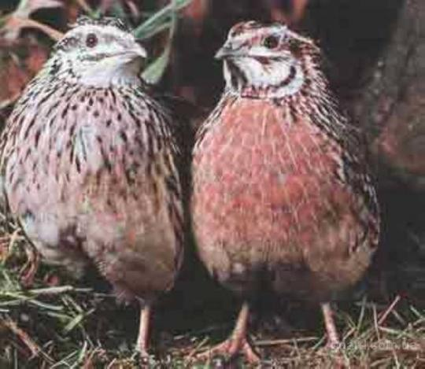
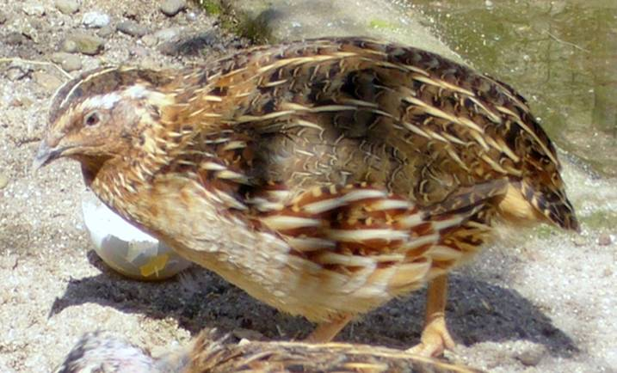
ПЕРЕПЕЛКИ

Slide 4
ПЕРЕЛЕТНЫЕ ГОСТИ
Из теплых стран летели домой перепелки. Они летели над морем. В пути их застигла буря. Птицы устали бороться с ветром. Они сели отдохнуть на мачтах корабля.
Моряки насыпали на палубу хлебных крошек и семечек. Птицы отдохнули и стали клевать корм. Вот вышло солнышко. Море успокоилось. Птицы обогрелись, взлетели на мачты. Перелетные гости почистили перышки, расправили крылья отправились в путь.
(По Л. Кассилю.)

Slide 5
ПЕРЕЛЕТНЫЕ ГОСТИ
Из теплых стран летели домой перепелки. Они летели над морем. В пути их застигла буря. Птицы устали бороться с ветром. Они сели отдохнуть на мачтах корабля.
Моряки насыпали на палубу хлебных крошек и семечек. Птицы отдохнули и стали клевать корм. Вот вышло солнышко. Море успокоилось. Птицы обогрелись, взлетели на мачты.
Перелетные гости почистили перышки, расправили крылья отправились в путь.
(По Л. Кассилю.)

Slide 6
ПЛАН
1. Трудный полет.
Перепелки, застигла, бороться, присели,
отдохнуть, корабль
2. Отдых на корабле.
Насыпали, крошек, семечек, клевать,
успокоилось
3. Снова в путь.
Почистили, перышки, расправили,
отправились

Slide 7
Интернет - ресурсы:
http://pro-fermu.ru/wp-content/uploads/clip_image031.jpg
http://img2.board.com.ua/a/2000499594/wm/3-prodam-perepela-tsesarki.jpg
http://i55.carguru.ru/37/14/41437/8/1136808/6.png
перо, бумага
АВТОР ШАБЛОНА :
Ранько Елена Алексеевна
учитель начальных классов
МАОУ лицей №21
г. Иваново

